Slide 1

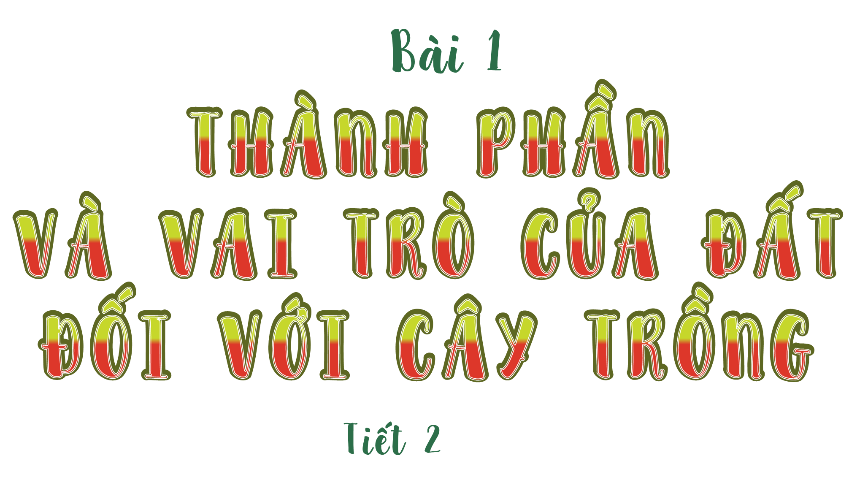







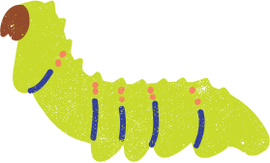

Slide 2




Slide 3



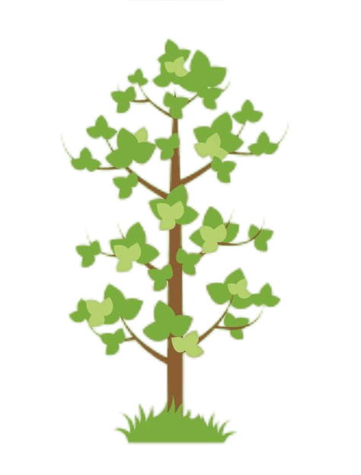


Notes:
Nhấn vào các mảnh ghép để đến slide câu hỏi. Nhấn vào tên trò chơi để đến slide bài mới.

Slide 4


Trong đất có những thành phần nào?
Nước
Chất khoáng
Không khí
Mùn và một số thành phần khác
Notes:
NHấn vào cô bé để quay lại slide mảnh ghép

Slide 5
Thành phần nào có nhiều trong đất nhất?
Chất khoáng

Slide 6
Mùn được hình thành từ đâu?
Mùn được hình thành chủ yếu do xác của động vật và thực vật phân hủy với sự tham gia của sinh vật trong đất.

Slide 7
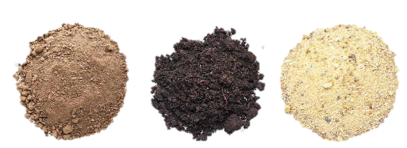
Kể tên các loại đất mà em biết.
Đất cát
Đất thịt
Đất sét

Slide 9


Slide 10



Slide 11

Chất khoáng, mùn cung cấp dinh dưỡng cho cây trồng, giúp cây trồng sống phát triển.

Slide 12

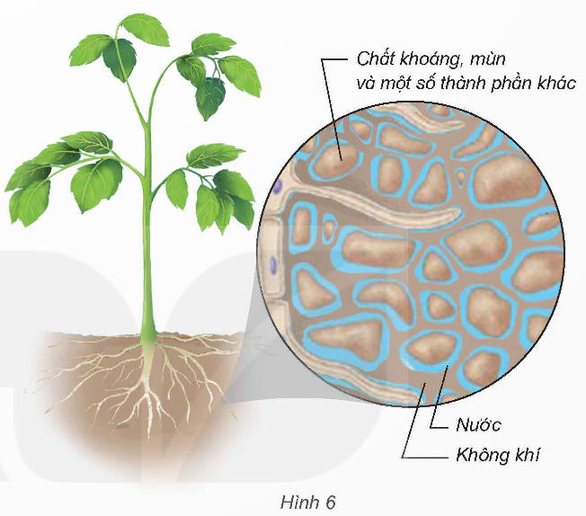

Quan sát hình 6 và cho biết:
Rễ cây lấy những gì từ đất?
Vì sao cây có thể đứng vững, không bị đổ?

Slide 13

Rễ là bộ phận chủ yếu hút chất dinh dưỡng (chất khoáng, mùn), nước và không khí có trong đất.
Vì rễ có vai trò bám vào long đất giúp cây đứng vững hơn, cố định cây ở vị trí ban đầu, không bị đổ ngã.

Slide 14

Rễ cây lấy chất khoáng, mùn và nước; không khí giúp cho cây sống và phát triển tốt, giữ cho cây đứng vững.

Slide 15

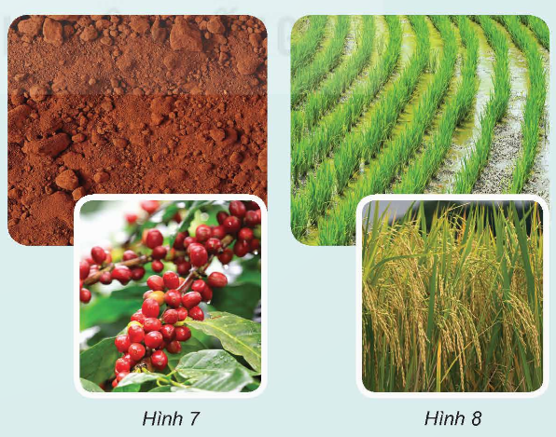
Mỗi vùng miền ở Việt Nam có các loại đất khác nhau, phù hợp với từng loại cây trồng. Đất bazan ở Tây Nguyên (hình 7) có thể trồng các loại cây công nghiệp như cao su, cà phê, hồ tiêu,… Đất phù sa phổ biến ở vùng đồng bằng (hình 8), nơi có các con sông lớn chảy qua như sông Hồng, sông Đáy, sông Cửu Long,… có thể trồng cây nông nghiệp như lúa, ngô, khoai,…

Slide 16
Địa phương em chủ yếu có đất loại nào? Kể tên một số loại cây thích hợp trồng ở loại đất đó.

Slide 17


Slide 18






1. Trình bày vai trò của đất đối với cây?

Slide 19
Vai trò của đất đối với cây trồng: cung cấp nước, không khí, chất dinh dưỡng cho cây và giữ cho cây đứng vững.

Slide 20


Notes:
https://www.youtube.com/watch?v=eQVkFdZYbIs

Slide 21
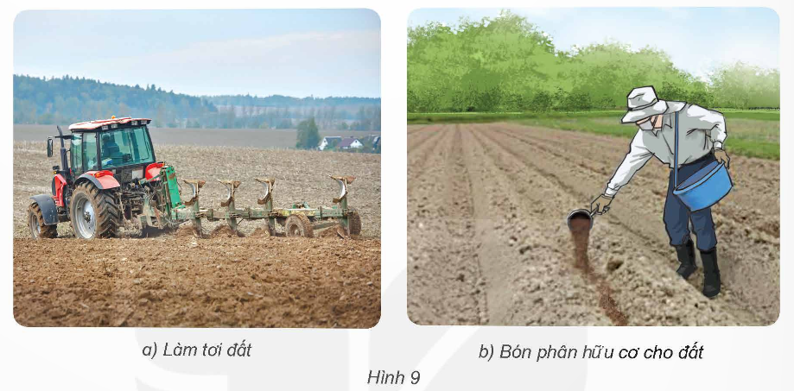
2. Quan sát hình 9 và cho biết:
Hoạt động đang diễn ra trong mỗi hình làm thay đổi thành phần nào của đất?
Tác dụng của từng hoạt động đối với đất.

Slide 22
Tên nhóm:………………………….
PHIẾU HỌC TẬP
Các hoạt động của con người tác động đến đất trồng
Tên hoạt động | Thành phần của đất bị thay đổi | Tác dụng của hoạt động đối với đất
Hình 9a:…………
Hình 9b:…………

Slide 23
PHIẾU HỌC TẬP
Các hoạt động của con người tác động đến đất trồng
Tên hoạt động | Thành phần của đất bị thay đổi | Tác dụng của hoạt động đối với đất
Hình 9a: Làm tới đất | Không khí | Giúp đất tới xốp hơn và tăng không khí trong đất
Hình 9b: Bón phân hữu cơ cho đất | Chất dinh dưỡng trong đất (chất khoáng, mùn…) | Tăng chất khoáng và mùn cho đất, giúp cây trông có thể sống và phát triển.

Slide 24

3. Kể những hoạt động làm tăng vai trò của đất đối với cây trồng mà em biết.

Slide 25
Các hoạt động của con người đã làm thay đổi các thành phần của đất và có tác động đến chất lượng của đất đối với cây trồng.

Slide 26

Nông nghiệp thông minh và bền vững ứng dụng công nghệ cao để tưới nước, bón phân tự động theo nhu cầu của cây trồng nhằm bảo vệ môi trường , đảm bảo sức khỏe cộng đồng và gìn giữ tài nguyên cho thế hệ tương lai.

Slide 27

Thành phần của đất gồm: chất khoáng, mùn, nước, không khí,…
Đất giữ cho cây đứng vững, cung cấp dinh dưỡng (chất khoáng, mùn), không khí, nước đảm bảo cho cây sống và phát triển.

Slide 28

Giải thích được tác dụng của việc xới đất và vun đất vào gốc cho cây trồng.

Slide 29


Slide 30


